Slide 1






Analisis Penggunaan Platform Digital sebagai Penunjang Proses Pembelajaran pada Beberapa SMA di Kota Bandung
Erdianti Wiga Putri Andini-13522053
Imanuel Sebastian Girsang-13522058
Andrea Reyna Fabian-17222001
Muhammad Neo Cicero Koda-13522108
Anindhita Putri Budi K R-17422014

Slide 2


PENDAHULUAN
LATAR BELAKANG
Tingkat akses siswa terhadap platform pembelajaran digital menjadi perhatian utama. Digitalisasi dan perkembangan internet mengubah cara belajar dan berinteraksi
Platform pembelajaran digital berpeluang meningkatkan efisiensi dan efektivitas pembelajaran. Siswa dapat belajar mandiri serta mengakses materi dan video pembelajaran online dengan mudah.
Adaptasi terhadap perubahan ini memastikan akses pendidikan berkualitas dengan lebih mudah. Transformasi digital pendidikan mencerminkan pentingnya memanfaatkan teknologi untuk pembelajaran yang lebih baik dan relevan.
RUMUSAN MASALAH
Berapa persentase jumlah SMA di Kota Bandung yang telah menggunakan platform digital dalam proses pembelajaran?
Mengapa diperlukan platform digital sebagai penunjang proses pembelajaran?
Apa saja platform digital yang digunakan sebagai penunjang proses pembelajaran?
Apa tujuan penggunaan platform digital dalam proses pembelajaran?
Bagaimana manfaat utama platform digital yang dirasakan oleh para siswa SMA dalam proses pembelajaran?

Slide 3
PENDAHULUAN
TUJUAN PENELITIAN
Menghitung persentase jumlah SMA di Kota Bandung yang telah menggunakan platform digital dalam proses pembelajaran.
Menganalisis alasan diperlukannya platform digital sebagai penunjang proses pembelajaran.
Menentukan berbagai platform digital yang digunakan sebagai penunjang proses pembelajaran.
Menentukan tujuan penggunaan platform digital dalam proses pembelajaran.
Menganalisis manfaat utama platform digital yang dirasakan oleh para siswa SMA dalam proses pembelajaran.
MANFAAT PENELITIAN
Mengetahui persentase jumlah SMA di Kota Bandung yang telah menggunakan platform digital dalam proses pembelajaran.
Mengetahui alasan diperlukannya platform digital sebagai penunjang proses pembelajaran.
Mengetahui berbagai platform digital yang digunakan sebagai penunjang proses pembelajaran.
Mengetahui tujuan penggunaan platform digital dalam proses pembelajaran?
Mengetahui manfaat utama platform digital yang dirasakan oleh para siswa SMA dalam proses pembelajaran.

Slide 4




SISTEM PENDIDIKAN
PENDIDIKAN
“Pendidikan merupakan upaya mewujudkan suatu proses pembelajaran secara terencana yang bertujuan untuk mengembangkan potensi diri para peserta didik” (UU No. 20 Tahun 2003 Pasal 1 Ayat 1)
Sejarah pendidikan menurut Johnson (2022): Prasejarah (orang tua menurunkan ilmu kepada anak) -> Penulisan (penyimpanan dan penyaluran informasi) -> sistem pendidikan formal (spesialisasi ilmu) -> penemuan mesin cetak -> zaman sekarang.
Fungsi pendidikan menurut Fuad (2001):
Mengembangkan kepribadian individu.
Mempertahankan dan mengembangkan budaya.
Membentuk warga negara yang demokratis dan bertanggung jawab.
Menciptakan bangsa yang bermartabat dan menjunjung tinggi nilai-nilai bermoral baik.
Sistem pendidikan nasional merupakan keseluruhan komponen pendidikan yang saling terkait secara terpadu untuk mencapai tujuan pendidikan nasional” (UU No. 20 Tahun 2003 Pasal 1 Ayat 3).
Urgensi: Manusia tidak dapat dipisahkan dari ilmu dan sulit mendapat ilmu tanpa pendidikan. Sistem pendidikan merupakan metode untuk mempermudah proses penyebaran ilmu kepada peserta didik.
Sistem pendidikan Indonesia (Munirah, 2015, dikutip oleh Nur, 2020):
Sentralistik: Pemerintah pusat mengatur tujuan pembelajaran, metode pembelajaran, materi ajar, tenaga pendidikan, dan persyaratan kenaikan pangkat secara nasional.
Perguruan tinggi terbagi menjadi perguruan swasta (dikelola oleh masyarakat) dan perguruan negeri (diatur dan didanai oleh pemerintah).

Slide 5
STANDAR PENDIDIKAN
INTERNET
Pendidikan di Indonesia diatur melalui Standar Nasional Pendidikan (SNP) yang merupakan kriteria minimal yang harus dipenuhi oleh semua satuan pendidikan dan pemangku kepentingan dalam mengelola dan menyelenggarakan pendidikan.
SNP sebagai alat ukur kualitas pendidikan yang terus meningkat, SNP membantu dalam pemetaan masalah pendidikan, sementara keenam, dan SNP sebagai dasar penyusunan strategi dan rencana. pengembangan berdasarkan evaluasi belajar (Tilaar, 2012: 106-109)
Penilaian dalam pendidikan di Indonesia mencakup penilaian terhadap pengetahuan, sikap, dan keterampilan.
Internet adalah jaringan komputer global yang menyediakan berbagai fasilitas informasi dan komunikasi yang terdiri dari jaringan interkoneksi menggunakan protokol komunikasi standar. Kemajuan teknologi membuka peluang yang sangat besar dalam pengembangan bahan pembelajaran yang interaktif dan dapat diakses dengan mudah oleh siswa (Pranoto, 2019).
Konsep pendidikan berbasis kemandirian siswa yang memanfaatkan kemampuan beradaptasi dengan lingkungan pembelajaran telah diperkenalkan sejak lama, dengan tujuan memaksimalkan peran teknologi informasi sebagai alat pembelajaran yang efektif bagi siswa (Startsole, 2019).
Dalam beberapa tahun terakhir, penggunaan teknologi dan internet dalam pendidikan semakin mendesak di Indonesia karena adanya Pamdemi COVID-19.

Slide 6
URGENSI DAN PEMANFAATAN PLATFORM DIGITAL
URGENSI
Dapat membantu siswa dan guru untuk menjadi lebih terampil dalam teknologi dan mempermudah penyampaian materi melalui video.
Pembelajaran menjadi lebih mudah, lebih menyenangkan, dan pengiriman tugas menjadi lebih jelas
Penilaian guru menjadi lebih efisien, dan siswa dapat melihat hasil penilaian mereka secara instan.
PEMANFAATAN
Beberapa platform yang dapat digunakan dalam pelaksanaan pembelajaran daring, di antaranya yaitu:
Google Classroom
YouTube
Ruang Guru
Schoology
Microsoft Office 365 for Education (Mirzon Daheri, Juliana, Deriwanto, 2020).

Slide 7



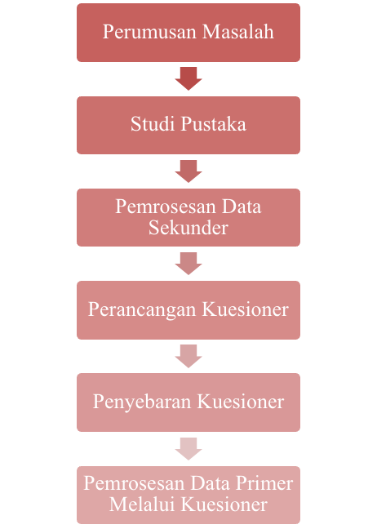
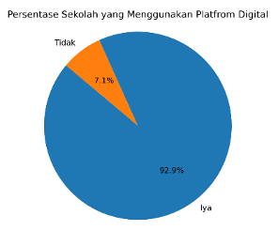




METODE PELAKSANAAN
A. Persentase Jumlah SMA di Kota Bandung yang Telah Menggunakan Platform Digital dalam Proses Pembelajaran
Dari 15 SMA yang menjadi sampel di Kota Bandung, 14 di antaranya aktif menggunakan teknologi digital dalam pembelajaran mereka (92,9%). Satu-satunya pengecualian yang mencolok adalah SMA Santa Maria Bandung, yang tidak menggunakan platform digital (7,1%).

Slide 8
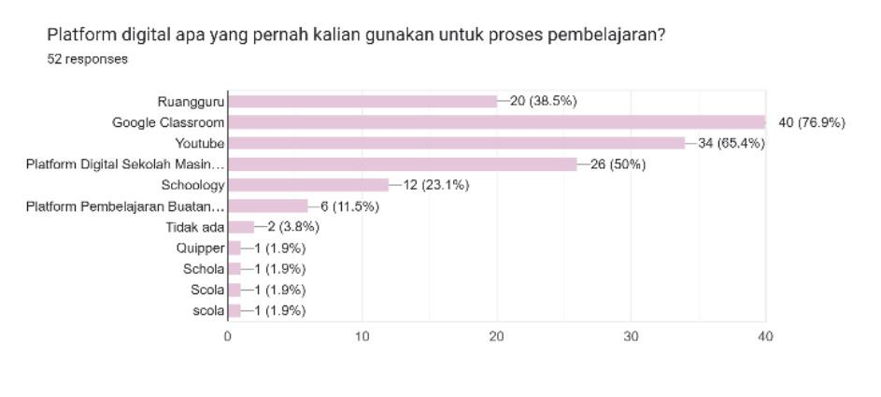
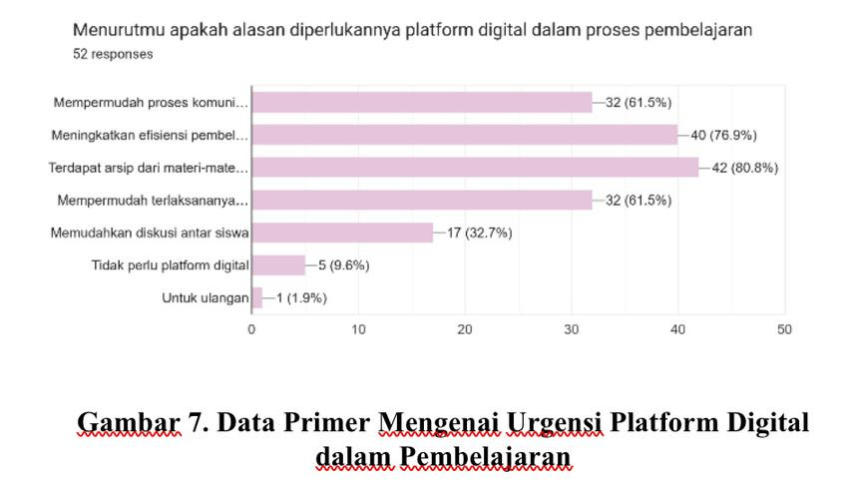
C. Platform Digital yang Banyak Digunakan sebagai Penunjang Proses Pembelajaran
B. Alasan Diperlukannya Platform Digital sebagai Penunjang Proses Pembelajaran
Google Classroom 78.9%.
Youtube dengan persentase 65.4%.
Platform digital masing-masing sekolah 50% (SMAN 1 Bandung, SMAK 1 BPK Penabur Bandung, SMAK 2 BPK Penabur Bandung, SMAN 3 Bandung, SMA Taruna Bakti Bandung, SMA St Aloysius 1, SMA St Angela, SMAN 23 Bandung, SMAN 12 Bandung, dan SMAN 20 Bandung)
Schoology 23.1%.
Platform pembelajaran buatan sendiri 11.5% (SMAN 3 Bandung, SMA Taruna Bakti Bandung, SMA St. Aloysius 1, SMAK 1 BPK Penabur Bandung)
Schola dengan persentase 5.7%.
Quipper 1.9%.
Tidak menggunakan platform digital 3.8%.
Mempermudah proses komunikasi antara siswa dan guru (61.5 %)
Meningkatkan efisiensi pembelajaran seperti pengumpulan tugas (76.9%)
Terdapat arsip dari materi-materi yang diajarkan di kelas (80.8%)
Mempermudah terlaksananya suatu ujian (61.5%)
Memudahkan disuksi antar siswa (32.7%)
Tidak perlu platform digital (9.6%)
Lain-lain (1.9%)

Slide 9
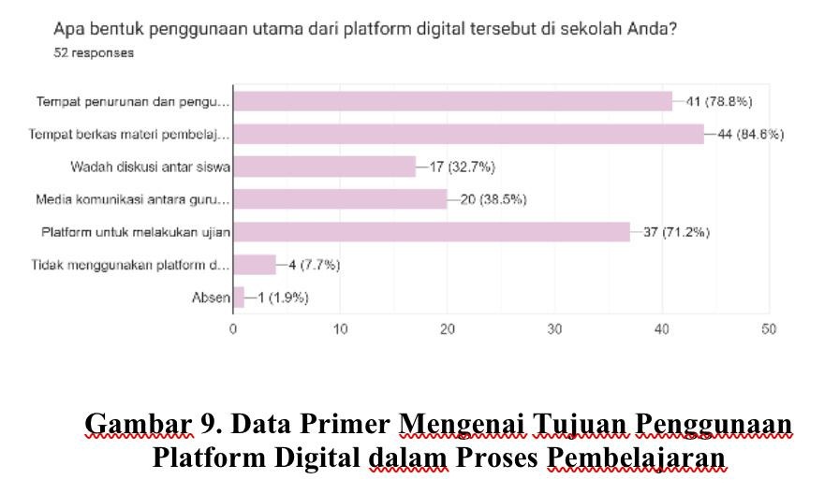
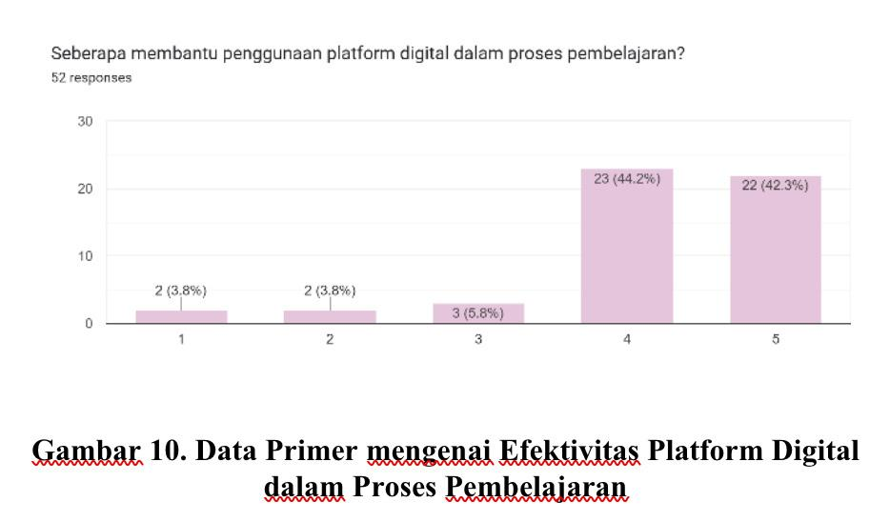
D. Tujuan Penggunaan Platform Digital dalam Proses Pembelajaran
E. Manfaat Penggunaan Platform Digital dari Para Siswa sebagai Pengguna
Tempat berkas materi pembelajaran (84.6%)
Tempat penurunan dan pengumpulan tugas (78.8%)
Platform untuk melakukan ujian (71.2%)
Media komunikasi antara guru dan siswa (38.5%)
Wadah diskusi antar siswa (32.7%)
Melakukan presensi (1.9%)
Responden tidak menggunakan platform digital (7,7%)
Dari data mengenai efektivitas platform digital dalam pembelajaran tersebut, sebagian besar siswa merasa bahwa platform digital membantu proses pembelajaran. Dalam skala 1 (tidak membantu) hingga 5 (sangat membantu), rata-rata skor adalah 4,17 dari total 52 responden. Hasil ini mengindikasikan bahwa penggunaan platform digital dianggap efektif oleh sebagian besar siswa, memberikan nilai positif terhadap kualitas pembelajaran secara online.

Slide 10
Kegunaan Platform Digital dalam Proses Pembelajaran Menurut Responden
1. Kemudahan dan Keterarsipan:
a. Pengumpulan tugas menjadi lebih mudah dan terarsip rapi, dapat
diakses kapanpun.
b. Efisiensi dalam pelaksanaan tugas dan pembelajaran, terutama
selama masa pandemi COVID-19.
2. Efisiensi dan Praktis
a. Efisiensi dalam pembelajaran dan proses belajar.
b. Materi pelajaran terpusat di satu tempat, memudahkan pencarian
dan mengakses materi.
c. Praktis, memberikan efisiensi bagi siswa dalam mengakses
mata pembelajaran.
3. Komunikasi yang Efisien
a. Menjadi media komunikasi yang lebih efisien antara siswa dan guru.
b. Pemberian dan pengumpulan tugas lebih terstruktur.
4. Fleksibilitas
a. Materi dapat diakses dari mana saja, tidak terbatas oleh lokasi fisik.
b. Tidak perlu membawa buku fisik, memberikan kenyamanan dalam
pembelajaran.
5. Monitoring dan Evaluasi
a. Memungkinkan pemantauan dan evaluasi yang lebih baik terhadap
nilai tugas dan ujian.
6. Kenyamanan dan Ketersediaan Informasi
a. Kenyamanan dalam mengakses materi dan melakukan
pengumpulan tugas.
b. Memudahkan mendapatkan informasi mengenai materi
pembelajaran.

Slide 11
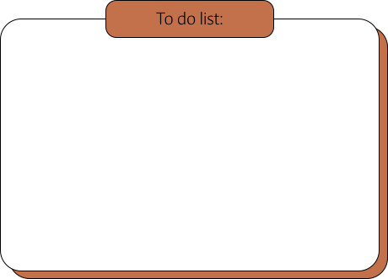
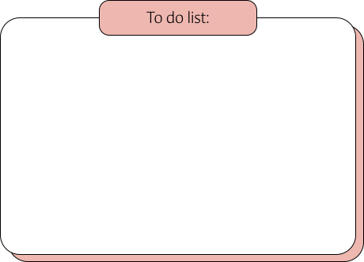
Kesimpulan
Penggunaan platform digital dalam proses pembelajaran telah dilakukan oleh hampir seluruh SMA di Kota Bandung, kecuali SMA Santa Maria Bandung.
Alasan utama penggunaan platform digital adalah untuk meningkatkan efisiensi pembelajaran, seperti pengumpulan tugas dan penyimpanan materi pembelajaran secara terstruktur. Tujuan utama penggunaan platform digital tidak hanya digunakan sebagai alat penyampaian materi, tetapi juga untuk administrasi tugas dan ujian.
Kegunaan utama platform digital menurut siswa mencakup kemudahan dan keterarsipan, efisiensi, praktisitas, komunikasi efisien, fleksibilitas, monitoring dan evaluasi yang lebih baik, serta kenyamanan dalam mengakses informasi pembelajaran.
Platform digital dianggap efektif oleh sebagian besar siswa, memberikan kontribusi positif terhadap kualitas pembelajaran online. Adopsi platform digital dalam pendidikan di Kota Bandung memiliki dampak positif yang signifikan terhadap efisiensi, aksesibilitas, dan kualitas pembelajaran di era digital saat ini.
Saran
Memastikan bahwa materi pembelajaran yang disajikan melalui platform digital sejalan dengan kurikulum yang telah ditetapkan.
Melakukan evaluasi terhadap berbagai platform dan aplikasi pembelajaran digital untuk memilih yang paling sesuai dengan kebutuhan dan karakteristik siswa serta guru di masing-masing SMA.
Memastikan bahwa infrastruktur teknologi di sekolah-sekolah dapat mendukung penggunaan platform digital dengan baik.

